Slide 1

Manutenção de Software
Prof. Raul Sidnei Wazlawick
UFSC-CTC-INE

Slide 2
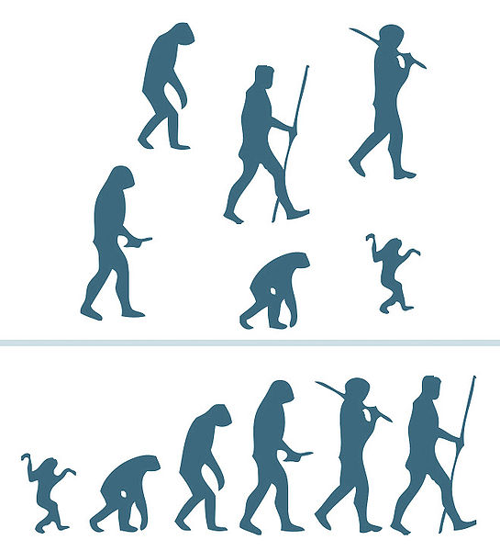
Manutenção X Evolução de Software
Notes:
Esta Foto de Autor Desconhecido está licenciado em CC BY-SA

Slide 3

Leis de Lehman
Notes:
Imagem obtida em http://www.informatik.uni-bremen.de/gdpa/director/pl009.htm. Nenhuma menção a direitos autorais.

Slide 4
Tipos de sistema:
Tipo-S
Tipo-P
Tipo-E

Slide 5

1. Lei da Mudança Contínua
Um sistema que é efetivamente usado deve ser continuamente melhorado, caso contrário torna-se cada vez menos útil, pois seu contexto de uso evolui.

Slide 6

2. Lei da Complexidade Crescente
À medida que um programa evolui, sua complexidade inerente aumenta, porque as correções feitas podem deteriorar sua organização interna.

Slide 7

3. Lei Fundamental da Evolução de Programas: Auto regulação
A evolução de programas é sujeita a uma dinâmica de autorregularão que faz com que medidas globais de esforço e outros atributos de processo sejam estatisticamente previsíveis (distribuição normal).

Slide 8

4. Lei da Conservação da Estabilidade Organizacional: Taxa de trabalho invariante
A taxa média efetiva de trabalho global em um sistema em evolução é invariante no tempo: ela não aumenta nem diminui.

Slide 9

5. Lei da Conservação da Familiaridade: Complexidade percebida
Durante a vida ativa de um programa, o conteúdo das sucessivas versões do programa (mudanças, adições e remoções) é estatisticamente invariante.

Slide 10

6. Lei do Crescimento Contínuo
O conteúdo funcional de um sistema deve crescer continuamente para manter a satisfação do usuário.

Slide 11

7. Lei da Qualidade Decrescente
A qualidade de um sistema vai parecer diminuir com o tempo, a não ser que medidas rigorosas sejam tomadas para manter e adaptar o sistema.

Slide 12
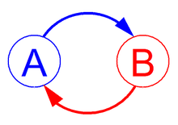
8. Lei do Sistema Realimentado
A evolução de sistemas é um processo multi-nível, multi-loop e multi-agente de realimentação, e deve ser encarado dessa forma para que se obtenha melhorias significativas em uma base razoável.

Slide 13

Classificação das Atividades de Manutenção
Corretiva
Adaptativa
Perfectiva
Preventiva

Slide 14
Manutenção Corretiva
Manutenção para correção de erros conhecidos.
Manutenção para detecção e correção de novos erros.

Slide 15
Manutenção Adaptativa
Requisitos de cliente e usuário mudam com o passar do tempo.
Novos requisitos surgem.
Leis e normas mudam.
Tecnologias novas entram em uso.
Etc.

Slide 16

Requisitos permanentes e transitórios
Notes:
Esta Foto de Autor Desconhecido está licenciado em CC BY-SA

Slide 17

Manutenção Perfectiva
Consiste em mudanças que afetam mais as características de desempenho do que de funcionalidade do software.

Slide 18

Manutenção Preventiva
Pode ser realizada através de atividades de reengenharia, nas quais o software é modificado para resolver problemas potenciais.

Slide 19
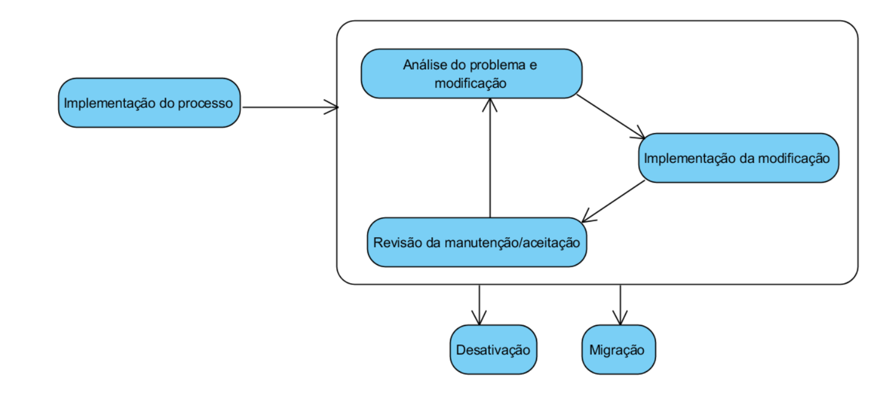
Processo de Manutenção

Slide 20
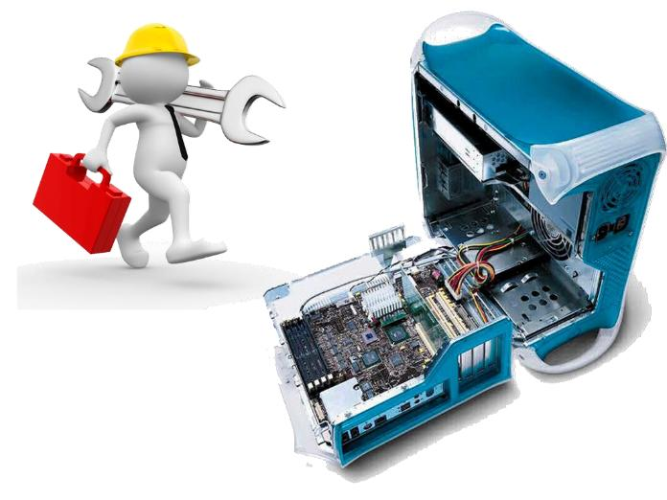
Tipos de Atividades de Manutenção
Notes:
Esta Foto de Autor Desconhecido está licenciado em CC BY-NC-ND

Slide 21

Reparação de Defeitos

Slide 22
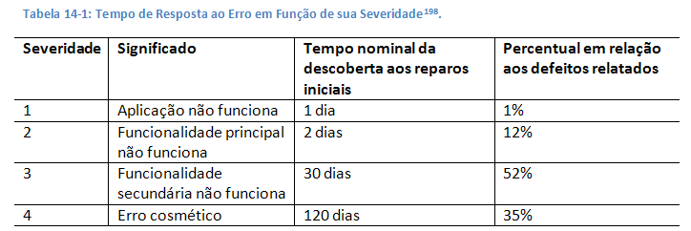

Slide 23

Fatores que podem influenciar a estimação de esforço a ser aplicada às atividades de reparação de defeitos:
Defeitos suspensos (abeyant).
Defeitos inválidos.
Consertos ruins (bad fix injection).
Defeitos duplicados.

Slide 24

Remoção de Módulos Sujeitos a Erros

Slide 25

Suporte a Usuários

Slide 26

Migração entre Plataformas

Slide 27
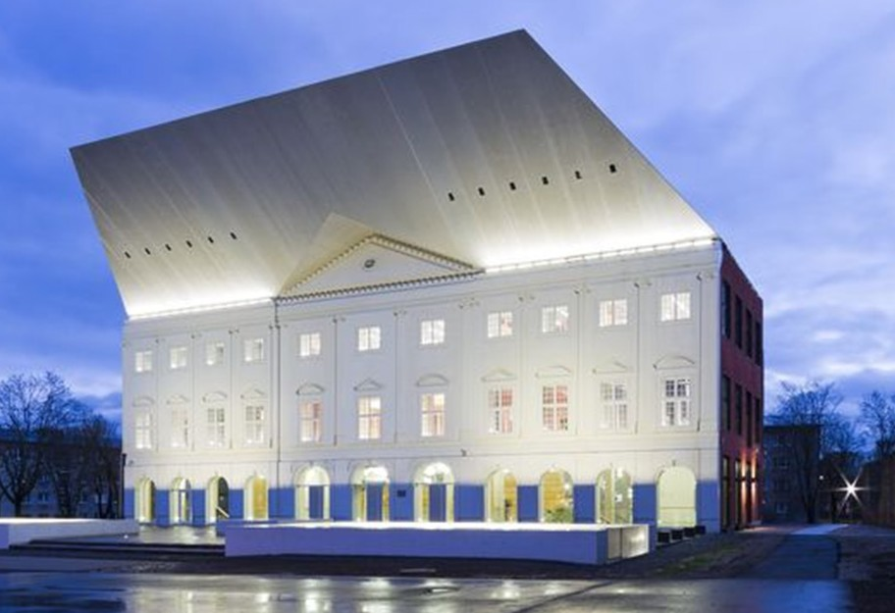
Conversão de Arquitetura

Slide 28

Adaptações Obrigatórias

Slide 29

Otimização de Performance

Slide 30

Melhorias
Pequenas melhorias,
consistindo de aproximadamente 5 pontos de função, ou seja, a introdução de um novo relatório, consulta ou tela.
Grandes melhorias,
consistindo de um número significativamente maior de pontos de função, tipicamente mais de 20 pontos de função, que devem ser tratadas como pequenos projetos de desenvolvimento.

Slide 31
Modelos de Estimação de Esforço de Manutenção
ACT
COCOMO II-Manutenção
FP e SMPEEM

Slide 32
Modelo ACT
O modelo ACT baseia-se em uma estimativa da percentagem de linhas de código que vão sofrer manutenção.
São consideradas linhas em manutenção tanto as linhas de código novas criadas quanto as linhas alteradas durante a manutenção.
O valor da variável ACT é então número de linhas que sofrem manutenção dividido pelo número total de linhas do código em um ano típico.

Slide 33

ACT
Esforço estimado de manutenção durante um ano:
E = ACT * SDT
ACT = porcentagem de linhas a sofrer manutenção.
SDT = Software Development Time

Slide 34
Exemplo
Um software que foi desenvolvido com um esforço de 80 desenvolvedor-mês terá SDT = 80.
Se a taxa anual esperada de linhas em manutenção (ACT) for de 2%, então o esforço anual esperado de manutenção para este software será dado por:
E = 0,02 * 80 = 1,6

Slide 35
Variação de Schaefer
E = ACT * 2,4 * KSLOC^{1,05}

Slide 36
Exemplo
Assim, um software com 20 mil linhas de código e ACT de 2% teria o seguinte esforço anual de manutenção (em desenvolvedor-mês):
E = 0,02 * 2,4 * 20^{1,05} = 1,115

Slide 37
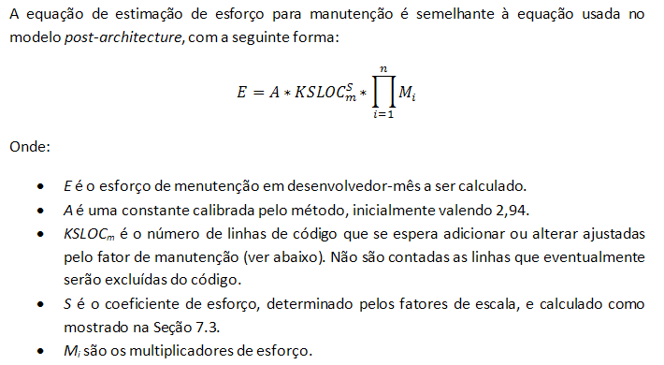
Modelo de Manutenção de CII

Slide 38
Mudanças em relação ao modelo post-architecture para o cálculo do esforço de manutenção:
SCED (Cronograma de Desenvolvimento Requerido) não é usado porque se espera que ciclos de manutenção tenham duração fixa predeterminada.
RUSE (Desenvolvimento para Reuso) não é usado porque se considera que o esforço requerido para manter a reusabilidade de um componente de software é balanceada pela redução do esforço de manutenção devido ao projeto, documentação e teste cuidadosos do componente.
RELY (Software com Confiabilidade Requerida) tem uma tabela de aplicação diferenciada.

Slide 39
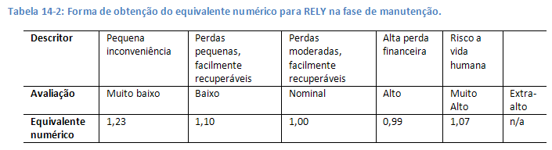

Slide 40
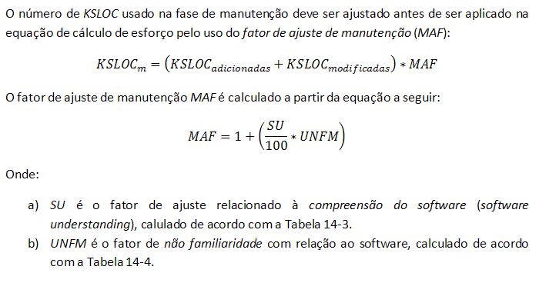

Slide 41
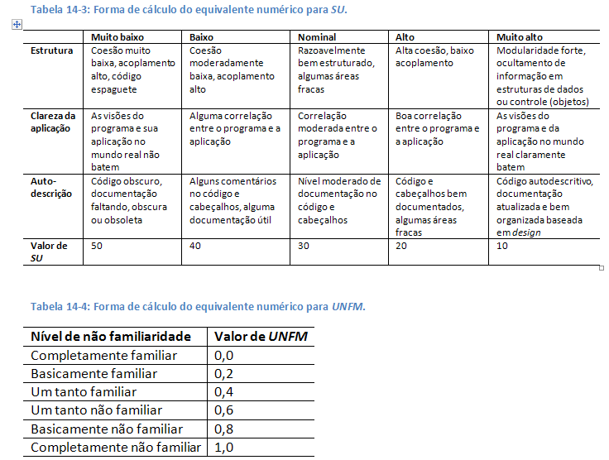

Slide 42
Modelos FP e SMPEEM
Segundo este modelo é necessário calcular os pontos de função não ajustados de quatro tipos de funções:
ADD: UFP de funções que vão ser adicionadas.
CHG: UFP de funções que vão ser alteradas.
DEL: UFP de funções que vão ser removidas.
CFP: UFP de funções que serão adicionadas por conversão.

Slide 43

Além de classificar as entradas, saídas, consultas, arquivos internos e arquivos externos nestes quatro tipos antes de contabilizar seus pontos de função não ajustados, a técnica propõe que os fatores de ajuste técnico (VAF) sejam calculados para dois momentos:
antes da manutenção VAF_{A} e
depois da manutenção VAF_{D}.
A equação seguinte é então aplicada:

Slide 44
Evolução SMPEEM
Inclui mais 10 fatores de ajuste específicos para as atividades de manutenção:
Conhecimento do domínio da aplicação.
Familiaridade com a linguagem de programação.
Experiência com o software básico (sistema operacional, gerenciador de banco de dados).
Estruturação dos módulos de software.
Independência entre os módulos de software.
Legibilidade e modificabilidade da linguagem de programação.
Reusabilidade de módulos de software legados.
Atualização da documentação.
Conformidade com padrões de engenharia de software
Testabilidade.

Slide 45
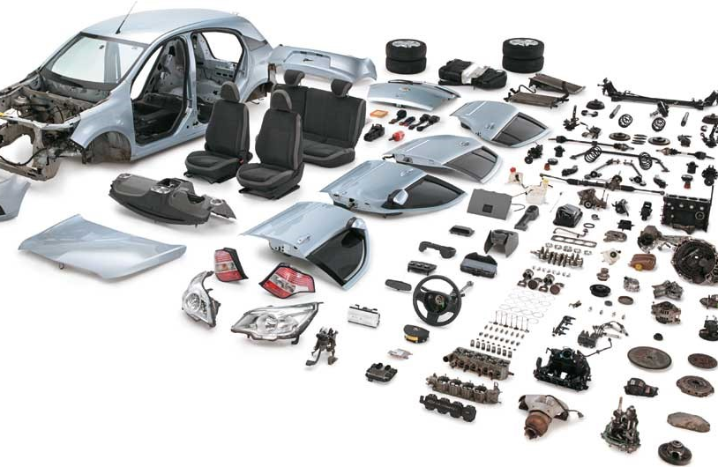
Engenharia Reversa e Reengenharia

Slide 46
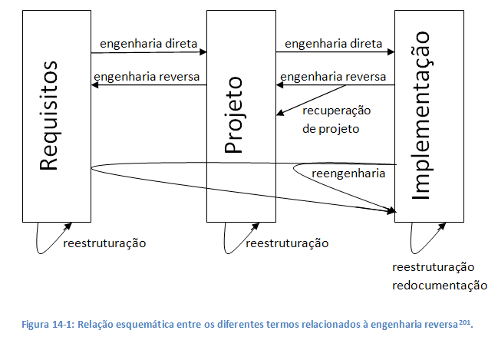
Taxionomia de Chikofsky e Cross II

Slide 47
Engenharia reversa
De código
Fonte
Objeto
De dados

Slide 48
Técnicas de engenharia reversa de código
Análise de fluxo de dados.
Dessassemblagem.
Descompilação.

Slide 49
Componentes de um descompilador
Carregador.
Desassemblador.
Identificador de expressões idiomáticas.
Análise de programa.
Análise de fluxo de dados.
Análise de tipos.
Estruturação.
Geração de código.

Slide 50
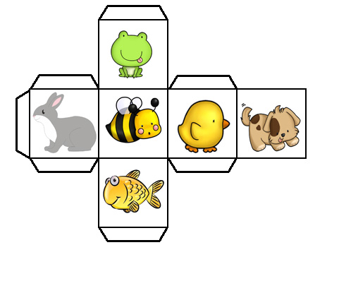
Engenharia Reversa de Dados
Notes:
Esta Foto de Autor Desconhecido está licenciado em CC BY-SA-NC

